Slide 1


預測與解釋-迴歸分析二
林文斌

Slide 2
前情提要
最小平方法
  連續變數 (一般線性迴歸、階層線性迴歸)
迴歸分析
  自變數 X、依變數 Y
  簡單迴歸、二元迴歸、多元迴歸、多變量迴歸、線性迴歸、非線性迴歸
簡單線性迴歸模型配適度
  整體性的衡量 (判定係數 R^{2、}F檢定)
  個別變數衡量 (自變數對依變數的配適情況，個別變數的衡量採用t檢定來檢定斜率項)

Slide 3
個別變數衡量
  當F檢定顯著時（結論為拒絕虛無假設），那麼必須再針對個別變數進行衡量
  個別變數的衡量就是檢定每個變數前面的係數是否等於0
  簡單線性迴歸只有一個自變數，因此F檢定的結果和個別變數檢定結果相同

Slide 4
  兩個假設
  檢定的步驟
  步驟1：查表，查
  步驟2：計算檢定統計量
  步驟3：比大小
  如果 ，那麼結論為拒絕虛無假設

Slide 5
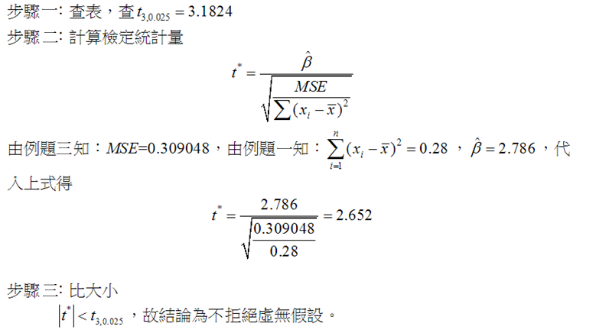

例題四
承例題一，樣本迴歸方程式 $\hat{Y}=2.786x−0.179$，使用顯著水準0.05的條件下，檢定$\left\{\begin{aligned}H_{0}=β=0 \\ &H_{1}=β≠0\end{aligned}\right.$

Slide 6
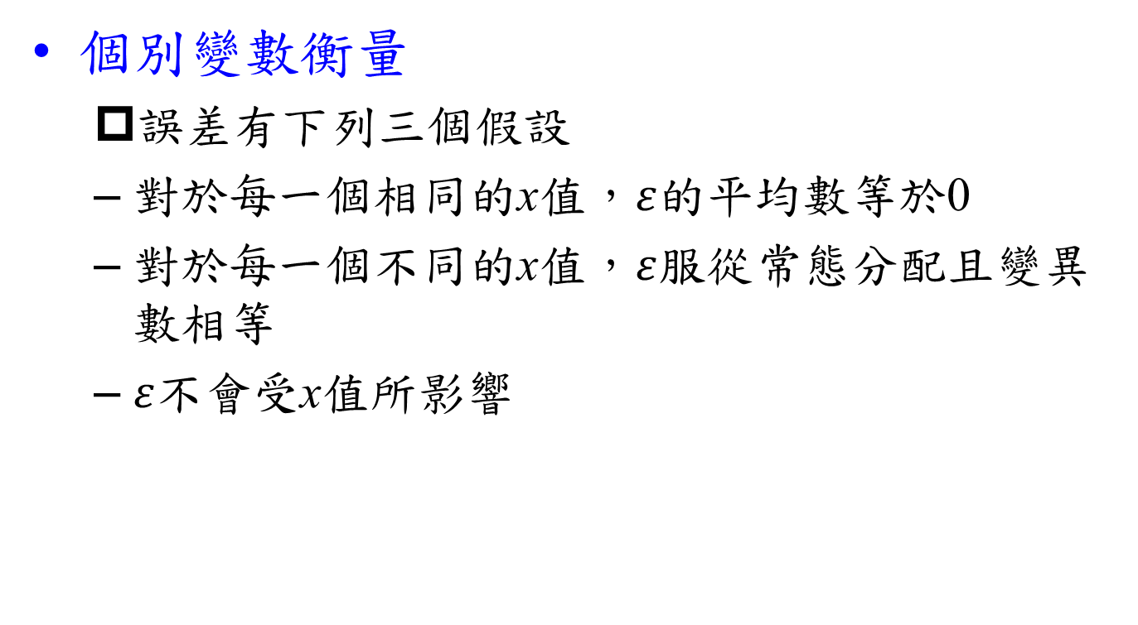
迴歸模型的基本假設
個別變數衡量
  誤差有下列三個假設
  對於每一個相同的x值，$ε$的平均數等於0
  對於每一個不同的x值，$ε$服從常態分配且變異數相等
  $ε$不會受x值所影響

Slide 8
例題五
已知某連鎖健身中心，各地區據點的廣告支出與年銷售額存在高度相關性，試建立迴歸模型。
營業單位 | 廣告支出 | 年銷售額
台北 | 1400 | 16800
桃園 | 1100 | 15400
新苗 | 560 | 12300
台中 | 650 | 13200
彰雲 | 560 | 12800
台南 | 880 | 14400
高雄 | 1200 | 16900
花東 | 350 | 10300

Slide 9
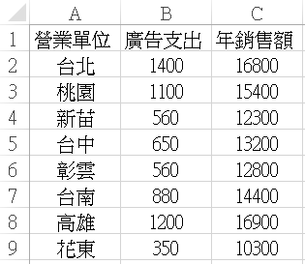
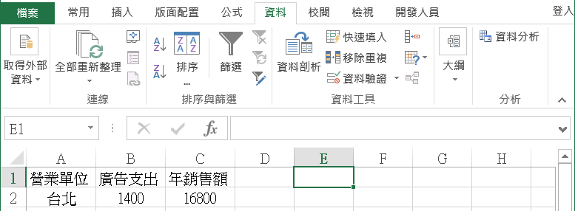
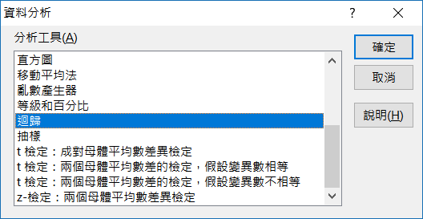
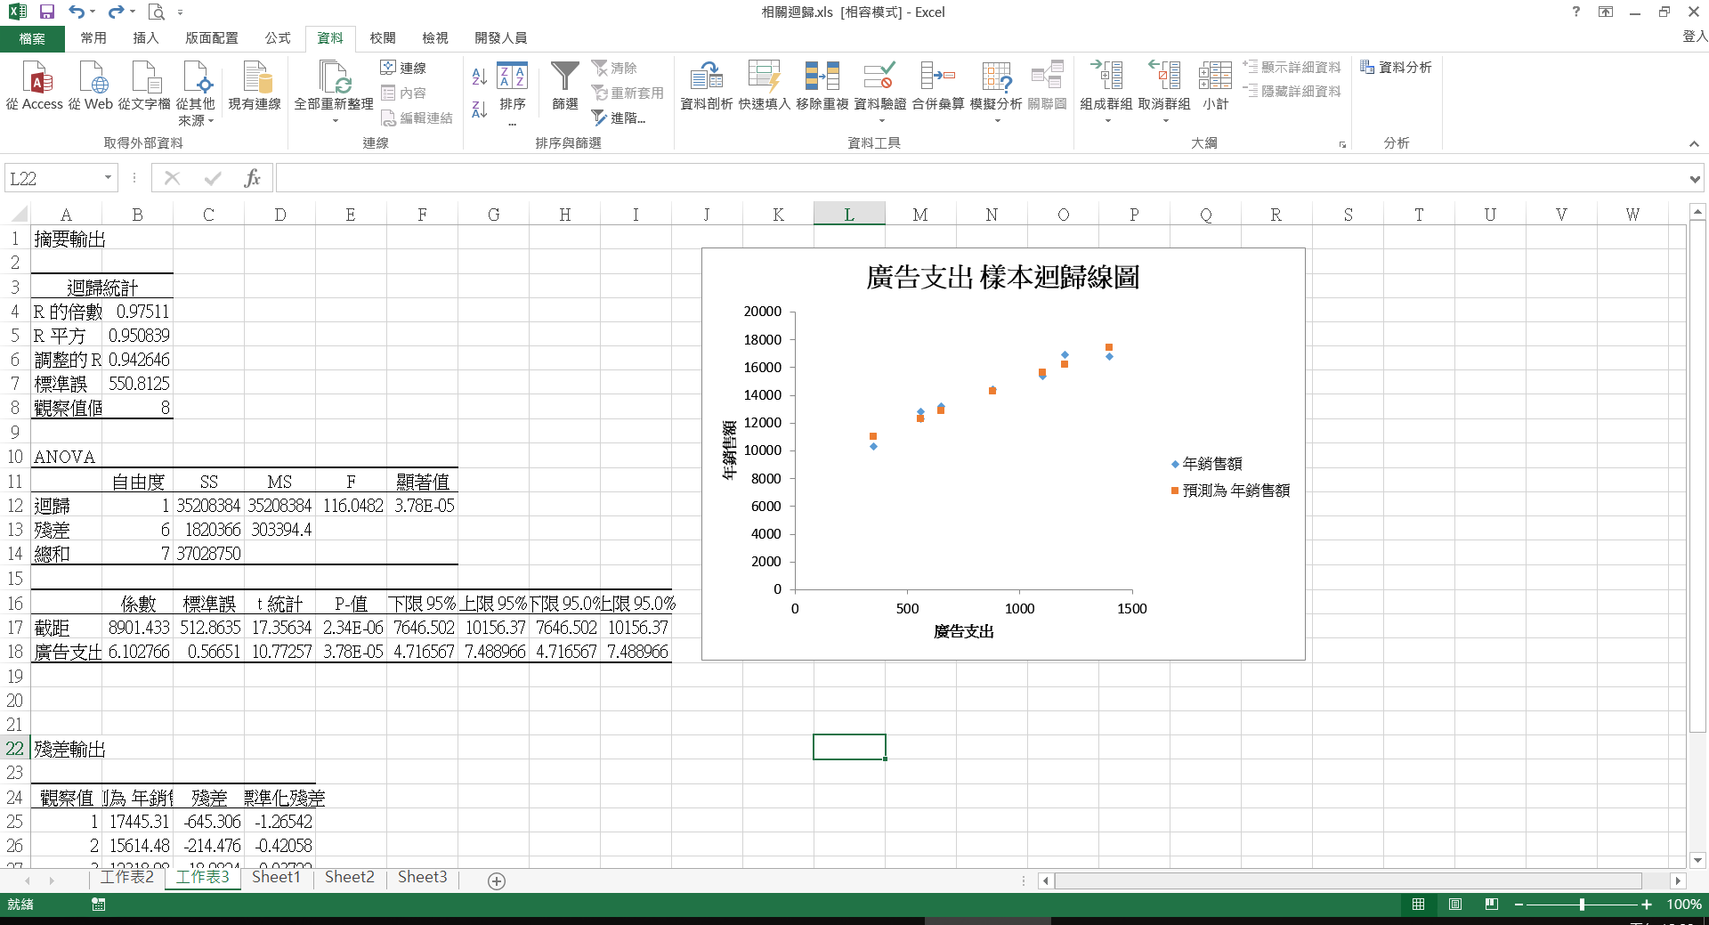
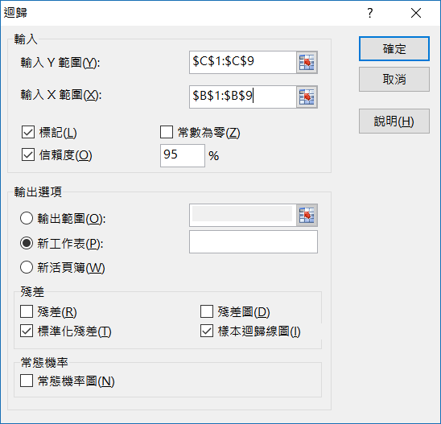
1.點選功能表列中的”資料”
2.點選”資料分析”
3.選擇”迴歸”
5.產生報表與迴歸線圖
4.選擇資料輸入範圍，勾選殘差、樣本迴歸線圖、常態機率圖等

Slide 10
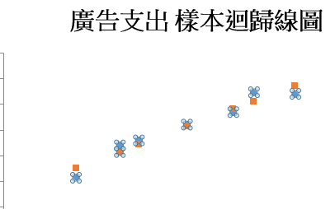
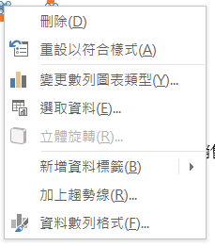
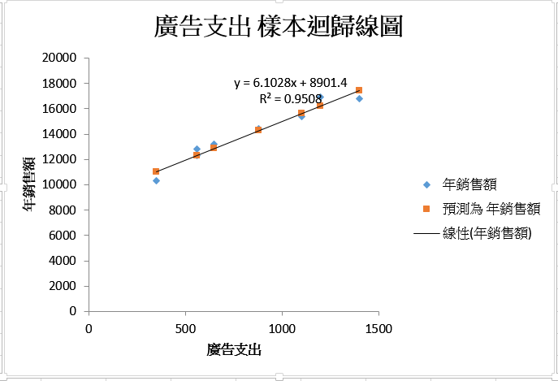
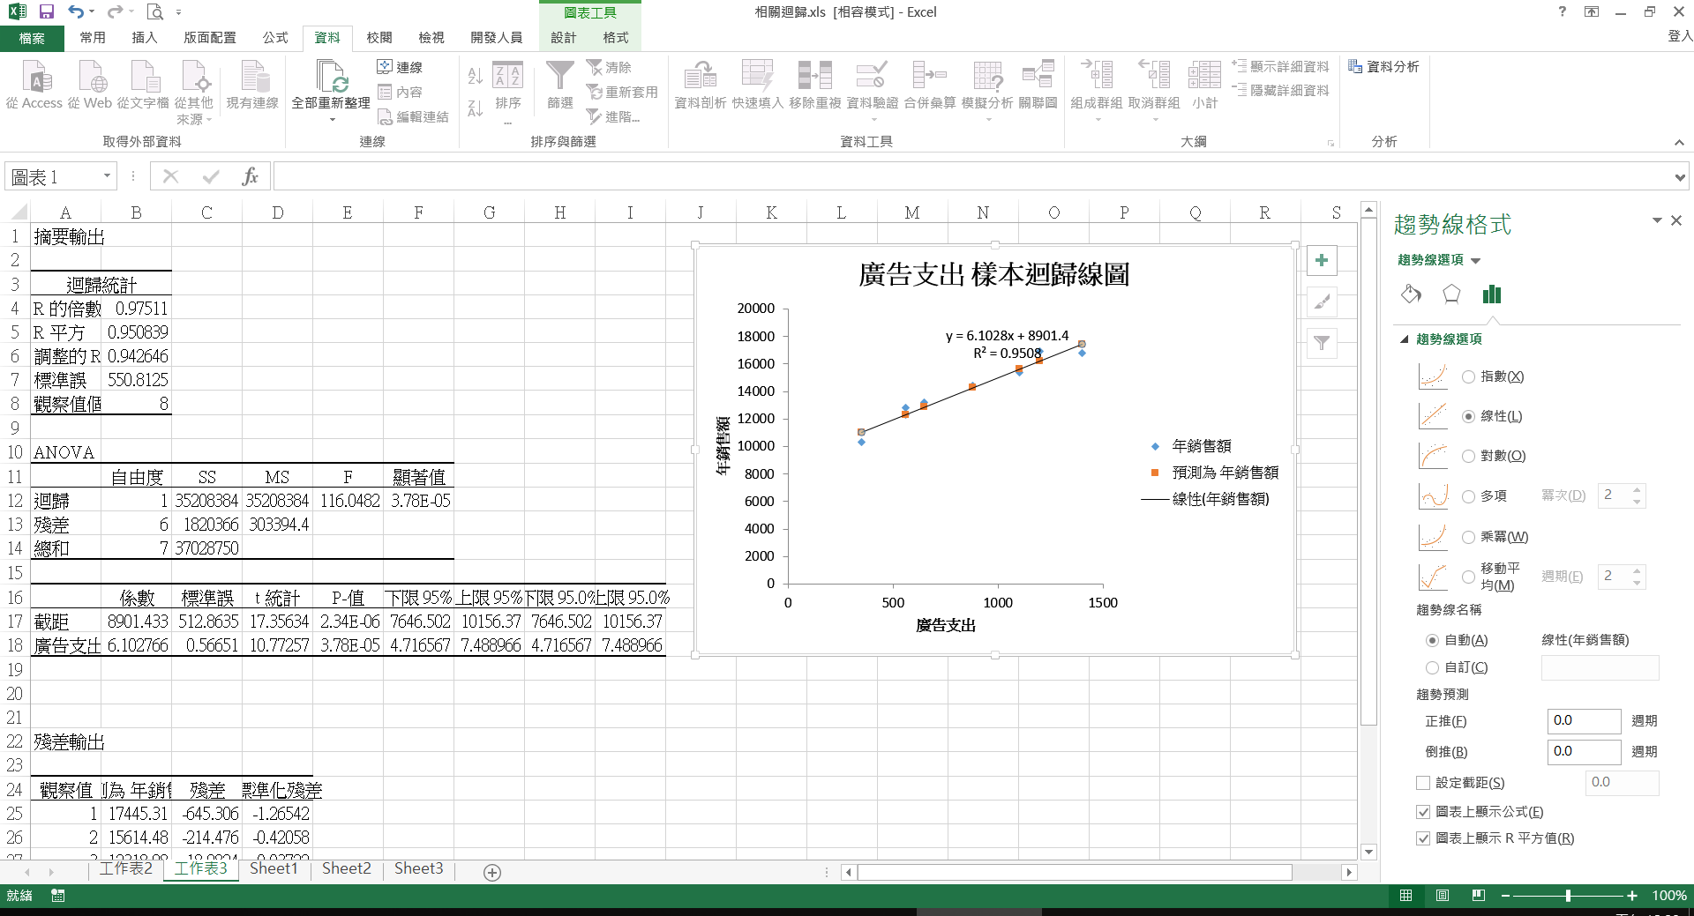
圖可以加上趨勢線
2.滑鼠右鍵叫出功能表，選擇加上趨勢線
1.選擇要繪製趨勢線的數列
3.根據研究設計選擇適當的迴歸預測線及呈現方式

Slide 11
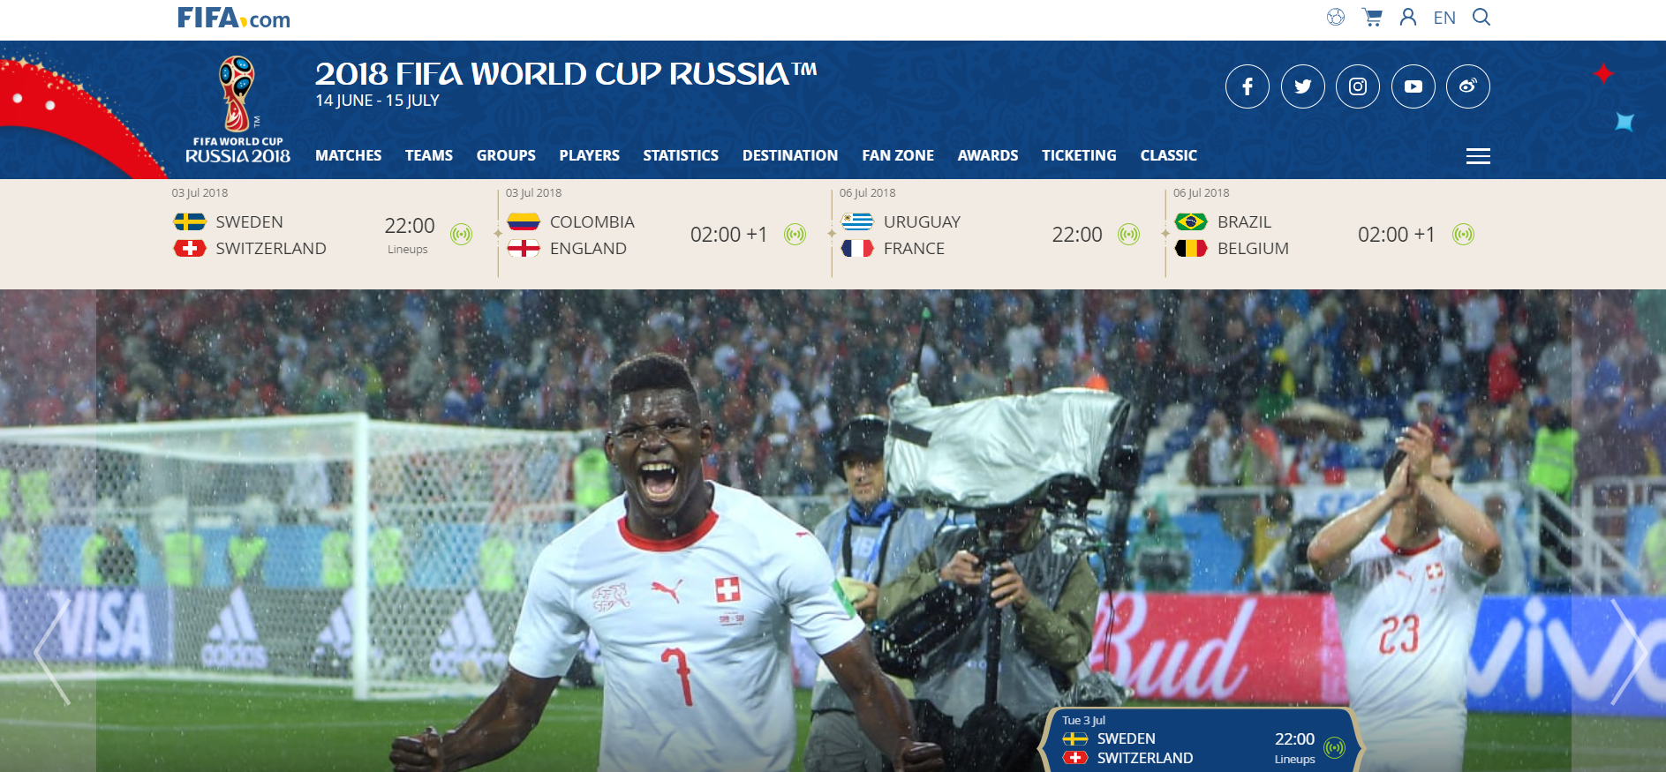

例題六
2018 FIFA 數據 (~2017.07.01)

Slide 12
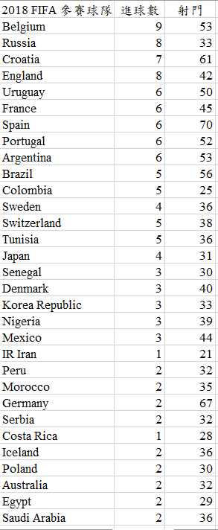
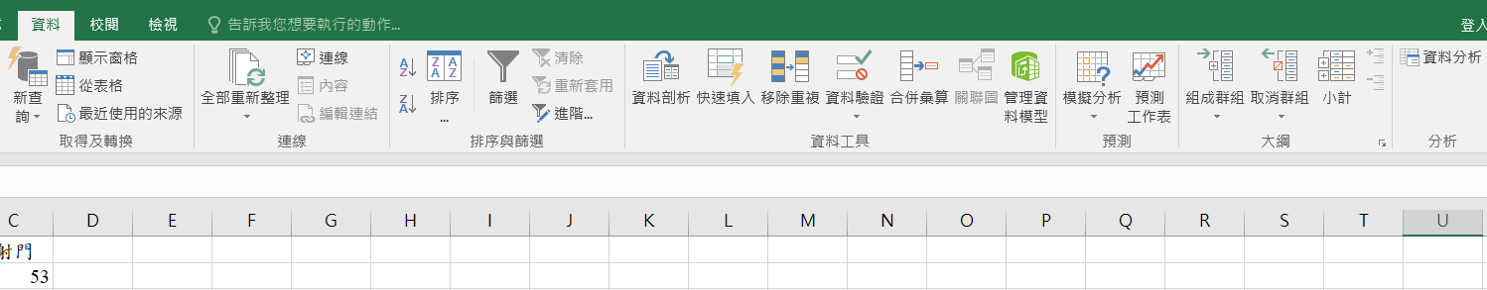
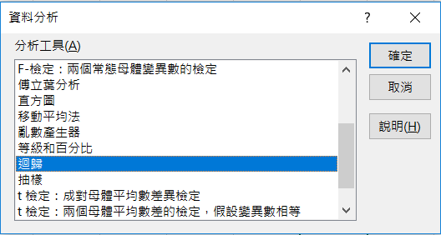
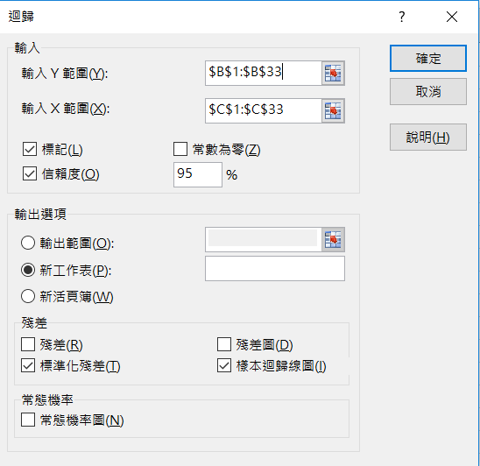
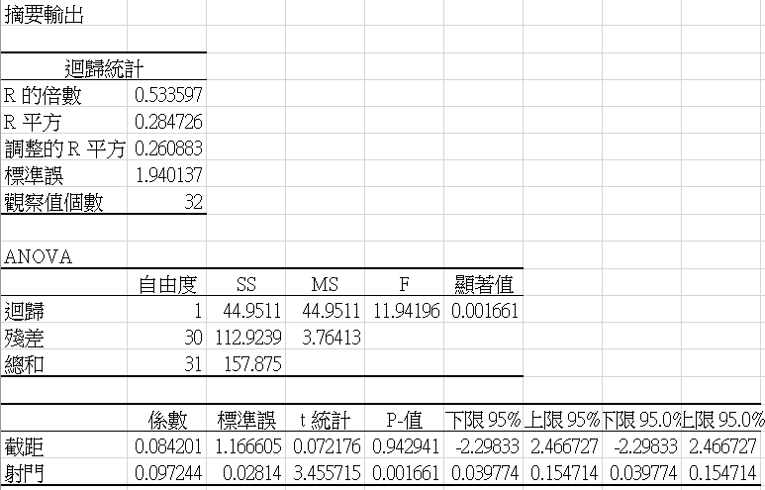
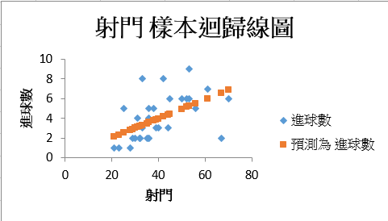
1.點選功能表列中的”資料”
2.點選”資料分析”
3.選擇”迴歸”
5.產生報表與迴歸線圖
4.選擇資料輸入範圍，勾選殘差、樣本迴歸線圖、常態機率圖等

Slide 13
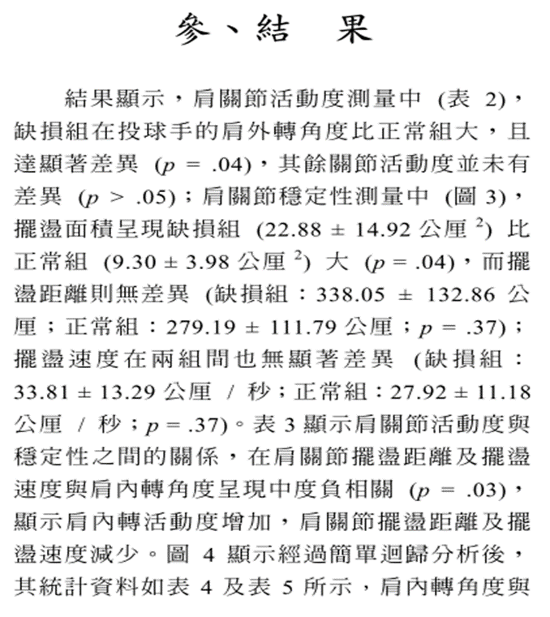
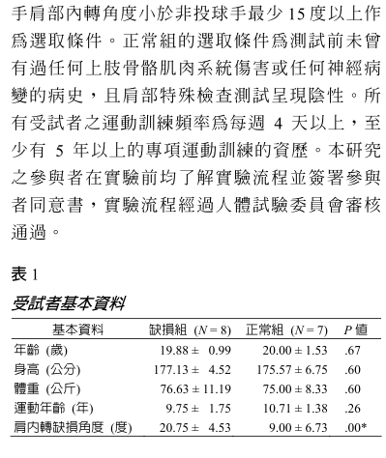
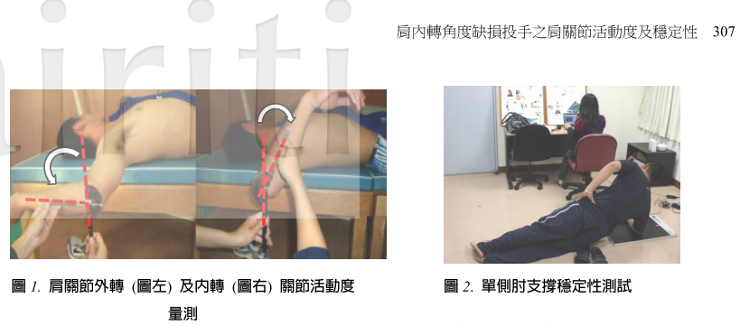
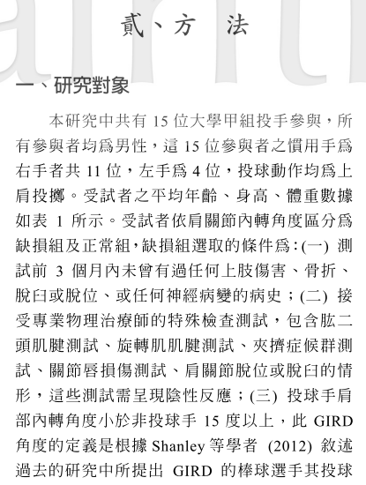
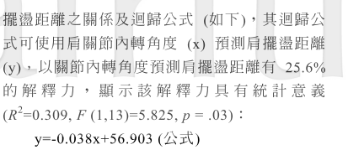
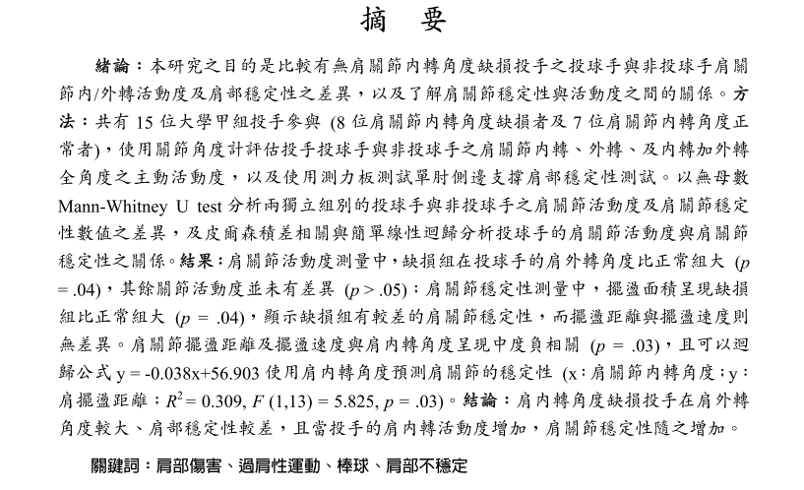
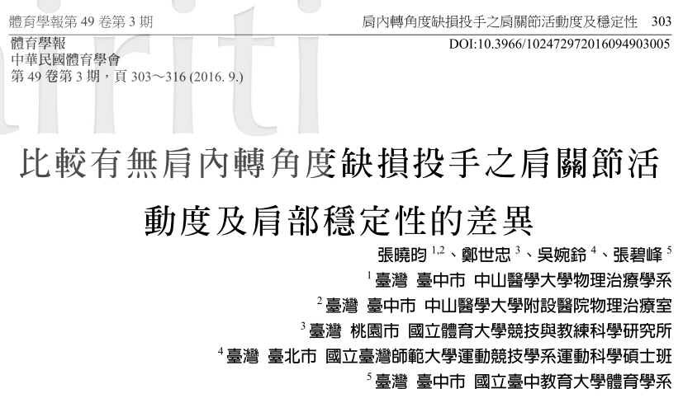

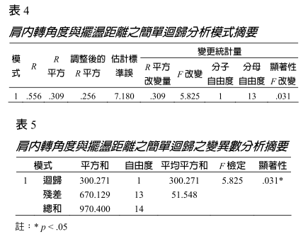

期刊論文案例分享一
張曉昀、鄭世忠、吳婉鈴、張碧峰 (2016)。比較有無肩內轉角度缺損投手之肩關節活動度及肩部穩定性的差異。體育學報，49(3)，303-315。doi:10.3966/102472972016094903005

Slide 14
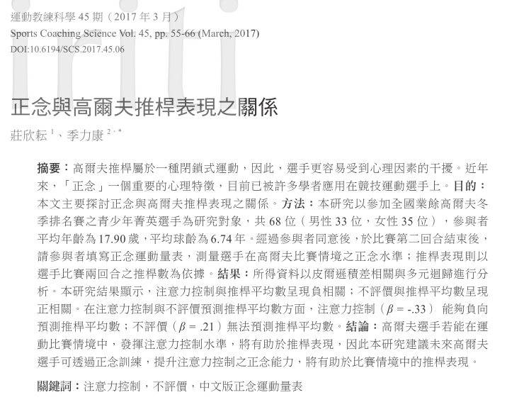
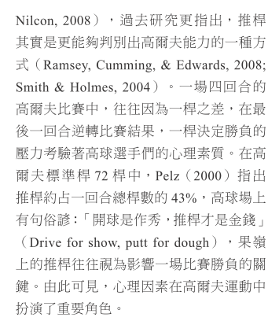
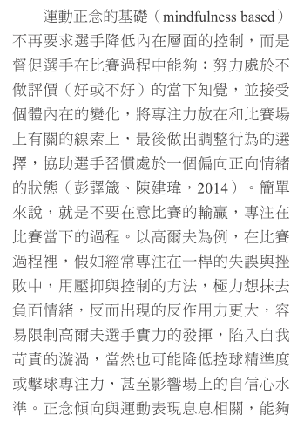
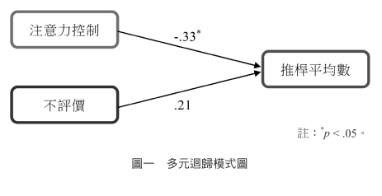
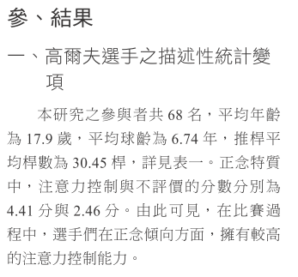
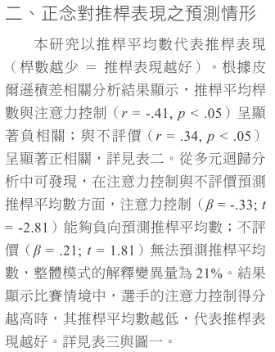
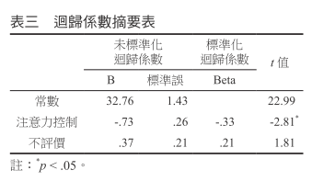
期刊論文案例分享二
莊欣耘、季力康 (2017)。正念與高爾夫推桿表現之關係。運動教練科學，45，55-66。doi:10.6194/SCS.2017.45.06

Slide 15
重點摘述
簡單線性迴歸應用須知
  1. 估計的意義
  當用x值來估計y值時，根據的是變數X和Y之間的關係，而不是因為函數關係，所以同樣的x 值可能對應許多不同的y值。
  例如最低溫同樣是10度的日子，暖暖包銷售金額仍然不盡相同。當代入 x =10來估計y時，所得結果，其實是溫度為10度時、暖暖包平均的銷售金額。

Slide 16
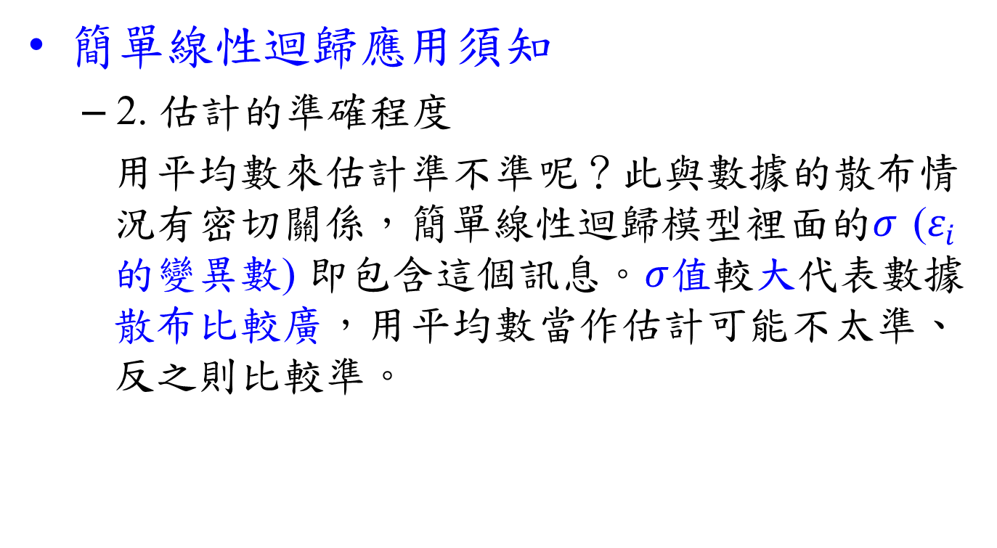
重點摘述
簡單線性迴歸應用須知
  2. 估計的準確程度
  用平均數來估計準不準呢？此與數據的散布情況有密切關係，簡單線性迴歸模型裡面的$σ$ ($ε_{i}$ 的變異數) 即包含這個訊息。$σ$值較大代表數據散布比較廣，用平均數當作估計可能不太準、反之則比較準。

Slide 17
重點摘述
簡單線性迴歸應用須知
  3. 估計的適用範圍
  假設我們找到了最小平方迴歸直線，也發現數據多半距離直線不遠，這樣是否可以放心代入x去估計y 呢？此時還須注意一件事，就是所代入的x應該不可超出決定迴歸直線的數據點之x值範圍，否則即有可能得到離譜的結論。
  4. 決定X 和Y
  兩個變數當中，應該要令哪一個當作X，哪一個當作Y呢？這點很容易決定，把我們想要預測的變數當作Y，另一個當作X就行了。

Slide 18
重點摘述
簡單線性迴歸應用須知
  5. 選擇合適的模型
  直線，是考慮兩個變數間關聯時最常用的模型，簡單好用，但卻不能因為好用就隨便用，例如用X估計Y時、不管是否合適都當成配適直線模型。當X和Y之間並沒有直線關聯時，如此做的結果可能極不理想，在沒有軟體協助做計算時，更必須加倍小心。
  最起碼應該先畫散布圖，看看圖形是否呈現帶狀。如果點的散布並不接近一條直線，反而出現曲線形狀，那麼就應該找合適的曲線去描述模型，而不是找迴歸直線；除了直線形式外，存在各式各樣的模型可用在其他形式的關聯。

Slide 19
重點摘述
最小平方法
  連續型態資料
迴歸分析
  自變數 X、依變數 Y
  自變數與依變數都為連續型態的資料
  簡單迴歸、二元迴歸、多元迴歸、多變量迴歸、線性迴歸、非線性迴歸
  與其他不同研究方法的搭配運用

Slide 20
重點摘述
簡單線性迴歸模型配適度
  整體性的衡量 (判定係數 R^{2、}F檢定)
  個別變數衡量 (自變數對依變數的配適情況，個別變數的衡量採用t檢定來檢定斜率)
1個Y、2個X以上
  連續變數 (一般線性迴歸、多元迴歸、階層線性迴歸…)
  預測
  解釋

Slide 21
重點摘述
進階運用
  中介效果
  調節效果 (二階交互作用、三階交互作用)
  其他不同研究方法的搭配運用
不同計算軟體運用
  Excel、SPSS、SAS、Eviews、…

Slide 22
謝謝聆聽
本簡報感謝國立臺灣師範大學「高等教育深耕計畫」以及教育部支持。

